Slide 1
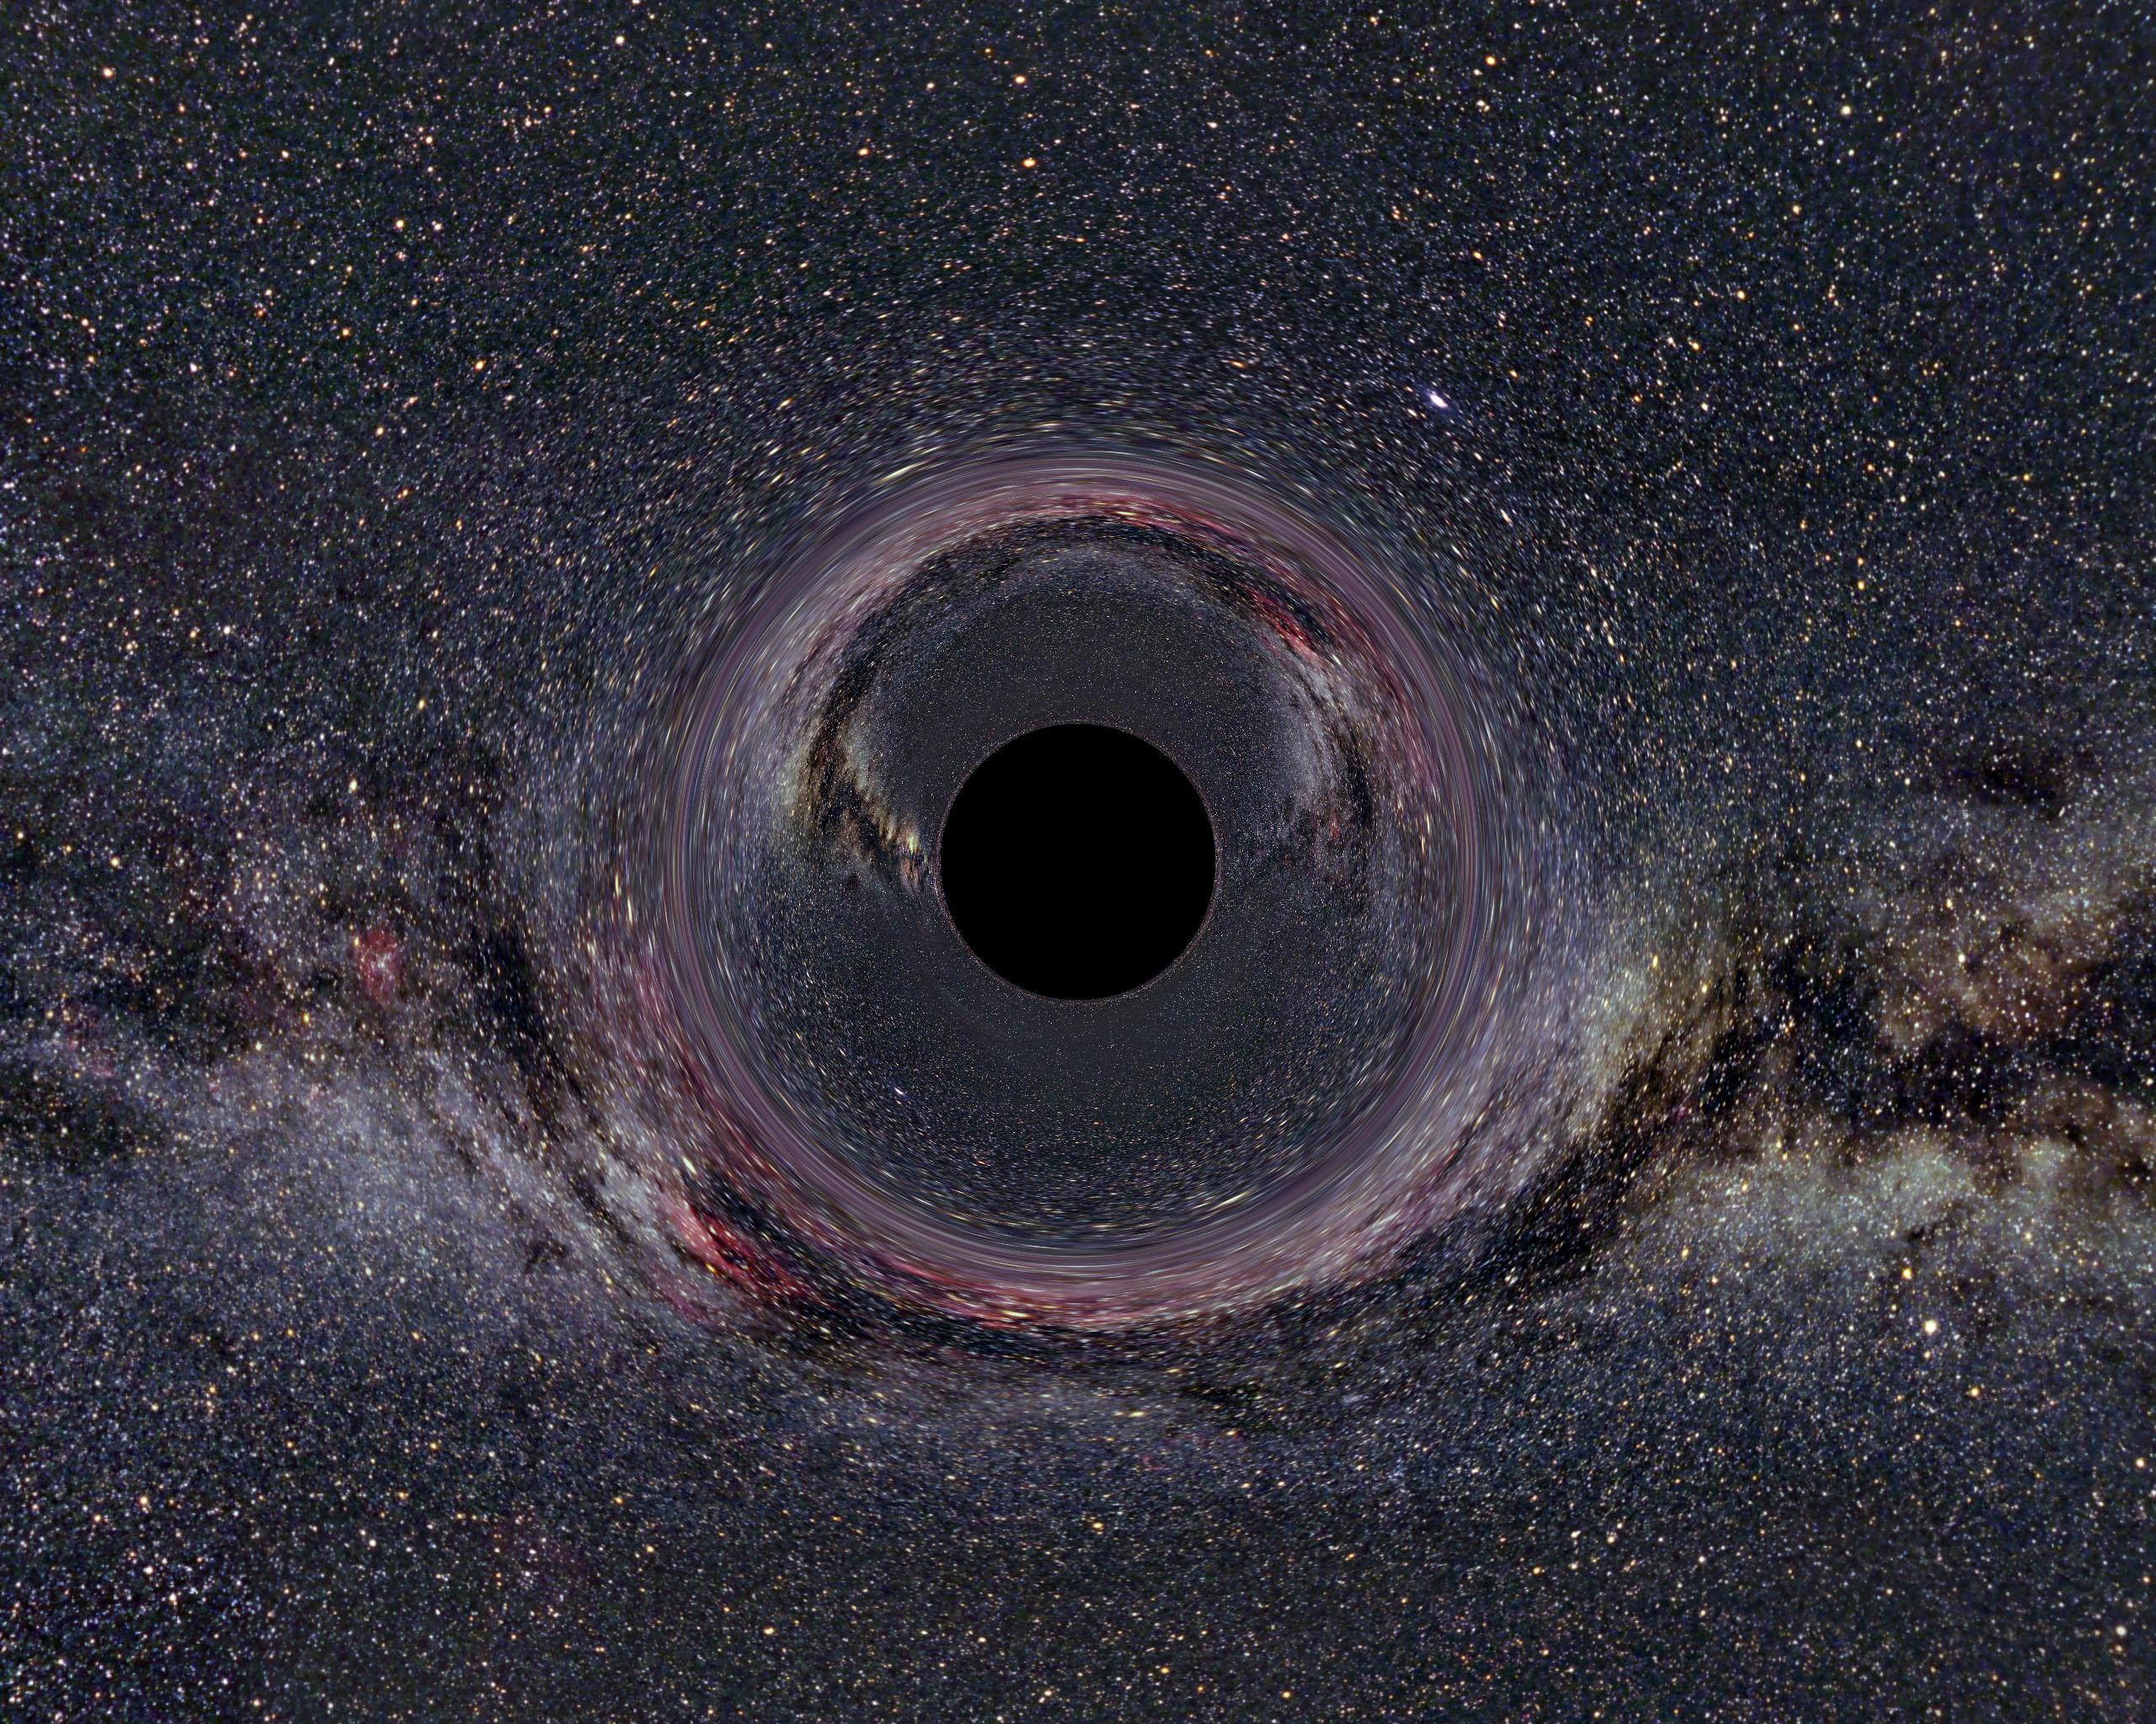
ΜΑΥΡΕΣ ΤΡΥΠΕΣ
ΔΗΜΗΤΡΑ ΚΑΝΤΑ
09107127
Επιβλέπων Καθηγητής:Κ.Αναγνωστόπουλος

Slide 2
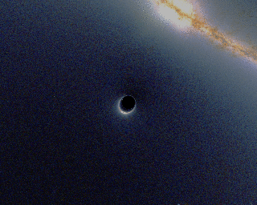
Ενας Αρχικός Όρισμος
Μαύρη τρύπα είναι μια περιοχή του χρόνου ,που προβλέπεται από τη γενική θεωρία της σχετικότητας και από την οποία δεν ξεφεύγει τίποτα ούτε καν το φως…

Slide 3
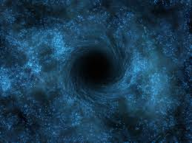
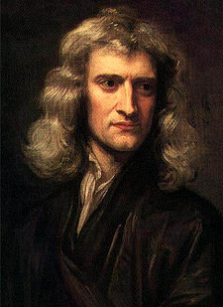

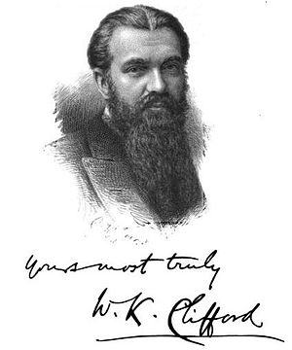
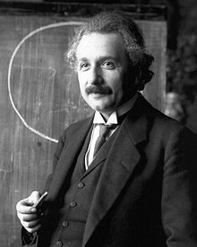
Το χρονικό των μάυρων οπών
1684 - Isaac Newtοn
1876-
William Kingdon Clifford : κίνηση της ύλης οφείλεται σε αλλαγές της γεωμετρίας του χωροχρόνου
1909-
Albert Einstein : Σύνδεση γεωμετρίας και μάζας

Slide 4
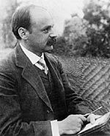
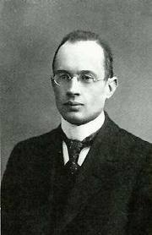

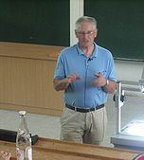
1916 - Karl Schwarzschild :Λύση εξ.Einstein για αφόρτιστα κ χωρίς στροφορμή συστήματα με σφαιρική συμμετρία
1918 - Hans Reissner and Gunnar Nordström:
Λύση για φορτισμένα, σφαιρικώς συμμετρικά
συστήματα με σφαιρική συμμετρία
1963 - Roy Kerr : Λύση εξ.Einstein για μη φορτισμένα περιστρεφόμενα συστήματα

Slide 5
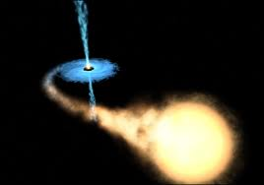
1965 - Ezra T. Newman, E. Couch, K. Chinnapared, A. Exton, A. Prakash, και Robert Torrence :Λύση εξίσωσης για φορτισμένα περιστρεφόμενα συστήματα
1967 - John Wheeler : Χρησιμοποιεί τον όρο «μαύρες τρύπες»
1971 - Αναγνώριση του Cygnus X-1/HDE 226868 ως πιθανό σύστημα μίας μαύρης τρύπας και ενός αστέρα
1972 - James Bardeen, Brandon Carter, και ο Stephen Hawking
Προτείνουν νόμους μηχανικής των μαύρων οπών κατ’αναλογία με τους νόμους της θερμοδυναμικής

Slide 6
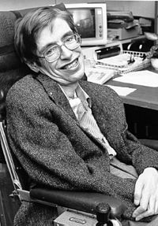
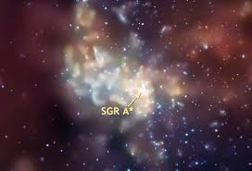
1974 — Stephen Hawking :
μέσω κβαντομηχανικής δείχνει ότι οι μαύρες τρύπες εκπέμπουν θερμική ακτινοβολία
2002 — Αστρονόμοι στο Max Planck Institute for Extraterrestrial Physics παρουσιάζουν ισχυρές αποδείξεις ότι το σώμα Sagittarius A* είναι μία υπερμεγέθης μαύρη τρύπα στο κέντρο του γαλαξία μας.

Slide 7
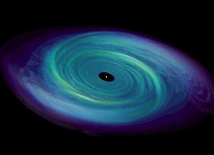
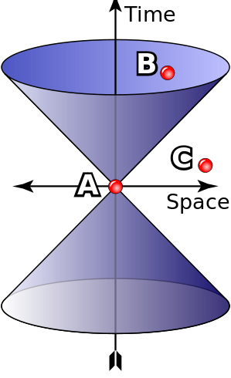
Κάποια Βασικά Μαθηματικά Και Ορισμοί Των
Μαύρων Οπών
Γενικό συναλλοίωτο (covariance) :Όλοι οι νόμοι της φυσικής πρέπει να είναι οι ίδιοι σε όλα τα συστήματα αναφοράς μιας και αυτά δεν υπάρχουν στη φύση a priori.Οι νόμοι της φυσικής διατηρούνται αναλλοίωτοι τοπικά.(local Lorentz covariance)
Κώνος φωτός
Διάστημα ΑΒ→ timelike ,αιτιώδης σχέση
Διάστημα ΑC→ spacelike,μη αιτιώδης σχέση
Lightlike :στα όρια του κώνου φωτός

Slide 8
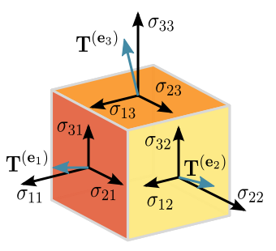

Διαφορίσιμη Πολλαπλότητα→αναπαράσταση 4D χώρου
Είναι ένας τοπολογικός χώρος ο οποίος σε μικρή κλίμακα μοιάζει με τον ευκλείδιο χώρο κάποιας διάστασης η οποία είναι και η διάσταση της πολλαπλότητας(πχ σφαίρα είναι διδιάστατη πολλαπλότητα)και είναι εφοδιασμένος με μια διαφορίσιμη δομή.Οι δύο αυτοί χώροι είναι ομοιομορφικοί δηλαδή από τοπολογικής μεριάς ίδιοι.Riemannian πολλαπλότητα στη Γ.Θ.Σ.
Τανυστές (Tensors)
Γεωμετρικά αντικείμενα που περιγράφουν γραμμικές σχέσεις ανάμεσα σε διανύσματα , βαθμωτά και τανυστές .Είναι ουσιαστικά ένα διάνυσμα πολλών διαστάσεων, εκφράζουν σχέσεις ανάμεσα σε διανύσματα και γι’ αυτό είναι ανεξάρτητα από σύστημα αναφοράς.
συναλλοίωτο φυσικών νόμων + γεωμετρικότητα
της θεωρίας→διαλέξαμε τανυστές, αναλλοίωτες δομές ,
Notes:
local Lorentz covariance →διαφορισιμη πολλαπλότητα ο 4D χώρος/κάθε χωρος εφοδιασμενος με ριμανια μετρικα διαφ.σε κάθε σημείο

Slide 9


Γεωδεσιακές:
Περιγράφουν την κίνηση σωματιδίων και είναι η συντομότερη διαδρομή ανάμεσα σε 2 σημεία στο χώρο. Αν ο χώρος μας είναι διαφορίσιμος ,οι γεωδεσιακές είναι καμπύλες των οποίων τα εφαπτομενικά τους διανύσματα παραμένουν παράλληλα.
Μετρική:
Τανυστής που περιγράφει την τοπική γεωμετρία του χωρόχρονου, μας δείχνει κατά κάποιον τρόπο την βαρυτική πιθανότητα.(gravitational potential)
Μετρική Minkowski:Για 2 τετραδιανύσματα a,b:
(όπου α b δύο 4-διανύσματα και α,β
(ή μν)δείκτες
(t,x,y,z )και

Slide 10



Mετρική σε σφαιρικές συντεταγμένες:
Ισχύει για τον γενικό καμπύλο χωρόχρονο:μετρική =gμν
ΕΞΙΣΩΣΗ EINSTEIN

Slide 11


Το σώμα δέχεται δύναμη επειδή η τοπολογία του χώρου είναι καμπύλη
Όπου Gμν ο Einstein tensor (καμπύλωση ριμάνιας πολλαπλότητας), Rμν ο Ricci curvature tensor (δείχνει κατά πόσο η ριμάνια γεωμετρία διαφέρει από την ευκλείδια), ο Tμν τανυστής ορμής-ενέργειας ως συνάρτηση του gμν και Γ τα σύμβολα Christoffel τα οποία παίζουν το ρόλο του πεδίου της βαρυτικής δύναμης και περιγράφουν τα αποτελέσματα της παράλληλης μετατόπισης σε καμπύλες πολλαπλότητες.

Slide 12
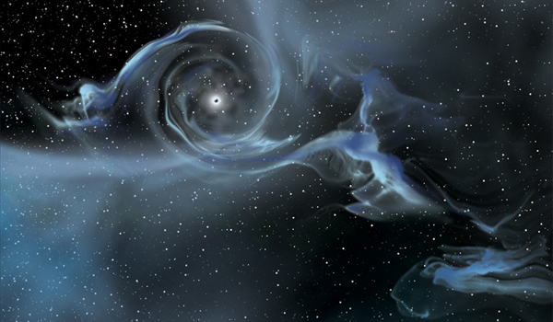
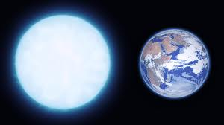
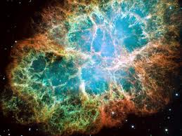
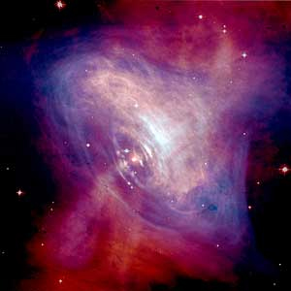
Δημιουργία Μαύρων Τρυπών
Το τέλος ενός άστρου…
Αρχικά η μεγάλη πίεση των αντιδράσεων στο κέντρο του άστρου εξισορροπεί τη βαρυτική δύναμη προς το κέντρο του άστρου, όταν όμως τα αποθέματα τελειώσουν το αστέρι καταλήγει να γίνεται(Όριο Chandrasekhar σε μάζα ηλίου):
Λευκός νάνος (αστέρας ηλεκτρονίων)< 1,4
μάζες ηλίου → μαύροι νάνοι
(απαγορευτική αρχή Pauli)
Supernova >1,4 μάζες ήλιου,
e capture→p+ ,από την απότομη κατάρρευση
το άστρο εκρήγνυται
Ό,τι απομένει καταλήγει
σε pulsar
ή αστέρας νετρονίων
(Όριο Landau 1,5-3 μάζες ηλίου)

Slide 13
Μαύρες τρύπες:νίκη της βαρύτητας
Μαύρες τρύπες >2,9 μάζες ηλίου ΣΤΑΤΙΚΕΣ λύσεις της εξίσωσης Einstein (δλδ dt=0)
Καμία δύναμη ή μηχανισμός δεν είναι δυνατόν να νικήσει την βαρυτική κατάρρευση του άστρου. Ούτε η απαγορευτική αρχή του Pauli.Οι κώνοι φωτός συγκλίνουν τόσο πολύ προς τα μέσα ώστε δεν μπορεί να διαφύγει οτιδήποτε με ταχύτητα ίση ή μικρότερη του φωτός!
Ορίζοντας γεγονότων: Το όριο στο χωρόχρονο από το οποίο η ύλη και το φως πηγαίνουν μόνο προς τα μέσα προς τη μοναδικότητα της μαύρης τρύπας. Ονομάζεται ορίζοντας γεγονότων γιατί αν κάποιο γεγονός συμβεί στο όριο , η πληροφορία δε θα φτάσει ποτέ σε έναν παρατηρητή.
Μοναδικότητα ή singularity :Είναι περιοχή όπου η καμπύλωση του χωρόχρονου γίνεται άπειρη!(όχι γυμνές singularity)
Όγκος μηδενικός
Πυκνότητα άπειρη
Περιέχει όλη τη μάζα της μαύρης τρύπας
Με το που δημιουργηθεί ορίζοντας γεγονότων θα δημιουργηθεί κάπου μέσα σ’ αυτόν και μια μοναδικότητα. (Penrose)
Notes:
Η παραμόρφωση τα χωρου είναι τοσο δυνατη ώστε δεν υπαρχουν δρομοι που οδηγουν μακρια από τη Μ.Τ./κβαντικη βαρ. Θα περιγραφει μαυρες τρυπες χωρις μοναδικοτητα.

Slide 14

Τι είδη μαύρων οπών υπάρχουν;
Schwarzschild αφόρτιστες, χωρίς περιστροφή
Kerr αφόρτιστες, περιστροφικές
Reissner–Nordström φορτισμένες ,μη περιστρεφόμενες μάζες
Kerr–Newman φορτισμένες, περιστρεφόμενες μάζες
Μεγέθη: (ακτίνα Schwarzschild)
Stellar mass black holes →θάνατος αστέρα
supermassive black holes→ κέντρα γαλαξιών λόγω συσσωματωμάτων
extremal black hole→ η μικρότερη περιστρεφόμενη σφαίρα που θεωρητικά(σε υπερσυμμετρικές θεωρίες) μπορεί να υπάρξει
Micro black holes → δημιουργία στο πρώιμο σύμπαν, ή σε κλίμακες TeV.(ασταθείς)

Slide 15
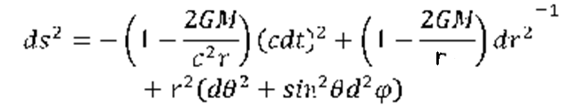
Schwarzschild μετρική
Υποθέτω σφαιρική συμμετρία και λύνω την εξ.Einstein

Slide 16
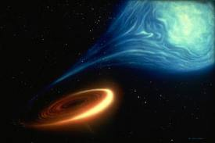
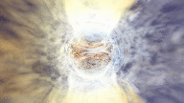
ΤΑΞΙΔΙ ΣΕ ΜΙΑ ΜΑΥΡΗ ΤΡΥΠΑ
Ας υποθέσουμε ότι πλησιάζω από μακριά μια μαύρη τρύπα σε ελεύθερη πτώση με το διαστημόπλοιό μου…
Διαστημόπλοιο κι εγώ κινούμαστε με ίδια ταχύτητα, καμία αίσθηση βαρυτικών δυνάμεων.
Photon sphere (όριο~1,5 Sch. radius στο οποίο τα φωτόνια κι εγώ παγιδευόμαστε σε κυκλική τροχιά)
Περνάω ορίζοντα γεγονότων σε πεπερασμένο χρόνο
Παλλιρροιακές δυνάμεις :noodle effect!
Θα πέσω σίγουρα πάνω στην singularity(αντιστροφή δεικτών χωροχρόνου)
Βλέπει εικόνες καμπυλομένες από
τη βαρύτητα και βλέπει ακόμα έξω
από τη μαύρη τρύπα.
’Οσο πιο μεγάλη η οπή τόσο πιο αργά
φτάνεις τη μοναδικότητα(10^6 μάζες ηλίου σε 7 s)

Slide 17
Τι βλέπει η φίλη μου Πηνελόπη από μακριά;
Καθώς πλησιάζω στη μαύρη τρύπα με βλέπει να επιβραδύνομαι . Θα με δει μετά από πολύ ώρα να περνώ τον ορίζοντα γεγονότων. Το ίδιο συμβαίνει με την ύλη που σχημάτισε την μαύρη τρύπα (frozen stars).
Ο χρόνος κυλάει πιο αργά γύρω από τη μαύρη τρύπα.
Ερυθρή μετατόπιση (μεγαλύτερα μήκη κύματος )
Τελευταίο φωτόνιο δε θα φτάσει ποτέ στην Πηνελόπη.
Υπάρχει περίπτωση να μην πέσω στην singularity;
Στις Schwarzschild (παραπάνω) ΌΧΙ!
Αλλά…

Slide 18
Περιστρεφόμενες μαύρες τρύπες
Η singularity σ’ αυτές έχει σχήμα δακτυλίου .Κινούμενος και περιστρεφόμενος με την ταχύτητα της μαύρης τρύπας μπορεί κανείς να ξεφύγει σε ένα άλλο μέρος του χωρόχρονου.(wormhole)
(πιο εύκολος τρόπος:)Επειδή ο χωρόχρονος εδώ αντιστρέφεται από τον πρώτο ορίζοντα γεγονότων (όπως πριν )και ξανααντιστρέφεται από τον δεύτερο οπότε μπορείς να ξεφύγεις από την singularity.

Slide 19
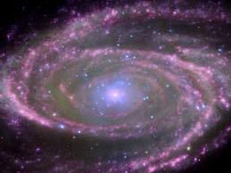
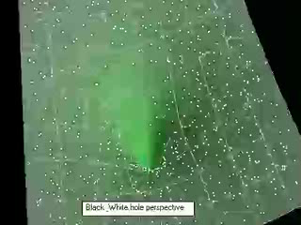
Τα Περίεργα Των Μαύρων Τρυπών
Λευκές οπές
Αντίστροφη λύση εξ. Einstein(ο χρόνος κυλάει προς το παρελθόν)
Περιοχή χωροχρόνου στην οποία δεν μπορεί τίποτα να εισέλθει από έξω αλλά όλα βγαίνουν από το εσωτερικό.
Συνθήκες σχηματισμού άγνωστες(στο big bang μόνο, αιώνιες θα πρέπει να υπήρχαν από τότε),ασταθείς

Slide 20
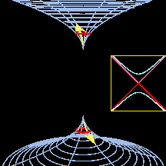
Wormholes
Υποθετικό χωροχρονικό χαρακτηριστικό που είναι μια «συντόμευση» ανάμεσα στο χωρόχρονο. Χρονική εξέλιξη μιας κλειστής επιφάνειας. Η Schwarzschild wormhole είναι ασταθής, αλλά είναι πιθανό σε περιστρεφόμενες μαύρες τρύπες οι σκουληκότρυπες να είναι σταθερές. Στη μια άκρη:μαύρη τρύπα, στην άλλη λευκή.
Ταξίδια ανάμεσα σε διαφορετικά σύμπαντα ή στο δικό μας, ταχύτητα μεγαλύτερη φωτός μέσα σε σχέση με έξω από wormhole

Slide 21
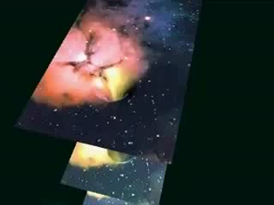

Slide 22
Hawking radiation
2^{ος} Νόμος θερμοδυναμικής:Εντροπία στο σύμπαν δε μειώνεται ποτέ, μόνο αυξάνεται. Το ίδιο και το εμβαδό μιας μαύρης τρύπας.Αν πέσει ύλη μέσα με μεγάλη εντροπία, η εντροπία στο σύμπαν μειώνεται!
Αν η μαύρη τρύπα έχει εντροπία~εμβαδού→θερμοκρασία→ΑΚΤΙΝΟΒΟΛΙΑ!!!(στατιστικά ~black body)
Φαινόμενο σύραγγας
Κάποιο σωματίδιο που εισέρχεται στο δυναμικό της μαύρης τρύπας μέσω φαινομένου σύραγγας έχει πιθανότητα να βγει έξω από αυτό ακόμα κι αν ενέργεια του φράγματος είναι μεγαλύτερη από του σωματιδίου.
Άλλη προσέγγιση :Δημιουργία ζεύγους σωματιδίου-αντισωματιδίου σε χρονικό διάστημα κάτω από τα όρια της σταθεράς του Planck στον ορίζοντα γεγονότων. Αν το σωματίδιο με αρνητική ενέργεια μπει στη μαύρη τρύπα αυτή χάνει μάζα.

Slide 23
No-Hair Theorem
Η θερμική ακτινοβολία περιέχει πληροφορίες για το σώμα που την εξέπεμψε
Ακτινοβολία μαύρων οπών:πληροφορίες ΜΟΝΟ για
Μάζα
Φορτίο
Στροφορμή (No hair theorem)
Black Hole Information Paradox
Η πληροφορία χάνεται μέσα στις μαύρες τρύπες. Διαφορετικές φυσικές καταστάσεις εξελίσσονται στην ίδια κατάσταση. Η κυματική συνάρτηση περιέχει όλη την πληροφορία για ένα σύστημα. Όμως unitary τελεστές (μοναδιακοί)→ εξέλιξη κυματοσυνάρτησης ,διατηρούν την πιθανότητα, κβαντική πληροφορία,.
Όμως η μετατροπή ύλης (σε κβαντική κατάσταση) σε Hawking radiation καταστρέφει την κβαντική πληροφορία!

Slide 24
Cosmic Censorship Hypotheses
( Υπόθεση κοσμικής λογοκρισίας )
Δεν υπάρχουν singularities (χωροχρονικές ανωμαλίες) που να μην είναι κρυμμένες από το υπόλοιπο σύμπαν και έναν παρατηρητή στο άπειρο δηλαδή «γυμνές». Κρύβονται από ορίζοντα γεγονότων.
Big Bang η μόνη γυμνή singularity που υπήρξε ποτέ στο Σύμπαν . Παραβίαση ντετερμινισμού.

Slide 25
ΕΥΧΑΡΙΣΤΩ ΓΙΑ ΤΗΝ ΠΡΟΣΟΧΗ ΣΑΣ!!!

Slide 26
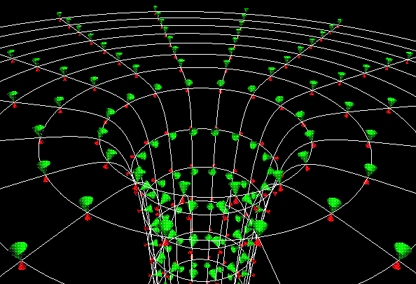
ΠΑΡΑΡΤΗΜΑ

Slide 27
ΒΙΒΛΙΟΓΡΑΦΙΑ
www.wikipedia.com
Steven Hawking «Το χρονικό του χρόνου»
Black Holes and Time Warps, Einstein's Outrageous Legacy - Kip Thorne
www.physics4u.com
Townsend.P.K.@.Black.Holes
Black Holes-Don Nardo
An Introduction To Black Holes Information And String Theory –Susskind,Lindesay
http://cosmology.berkeley.edu/Education/BHfaq.html

Slide 28
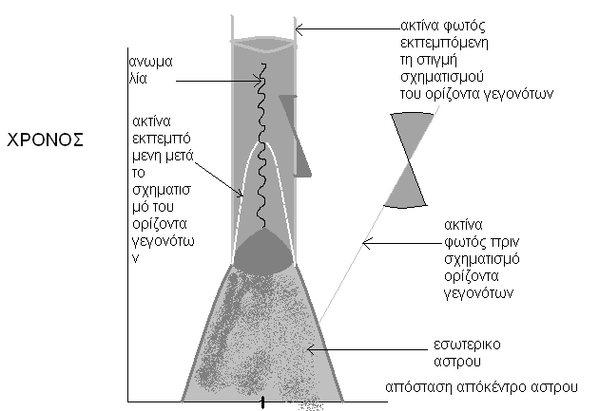

Slide 29
Λίστα Μαύρων οπών
1ES 2344+514
3C 66B
3C 75
3C 371
4C +37.11 (this radio galaxy is believed to have binary supermassive black holes)
AP Lib
APM 08279+5255
Arp 220
Centaurus A
EXO 0706.1+5913
Fornax A
HE0450-2958
Hypercompact stellar system (is organized around a supermassive black hole)
IC 1459
J1728.2+5013
MCG-6-30-15
Messier 31

Slide 30
Messier 32
Messier 60
Messier 77
Messier 81
Messier 84
Messier 87
Messier 105
Messier 106
Mrk 180
Mrk 421
Mrk 501
NGC 821
NGC 1023
NGC 1097
NGC 1566
NGC 2778
NGC 2787

Slide 31
NGC 3079
NGC 3115
NGC 3245
NGC 3377
NGC 3384
NGC 3608
NGC 3894
NGC 3998
NGC 4151
NGC 4261
NGC 4291
NGC 4342
NGC 4350
NGC 4438
NGC 4459
NGC 4473
NGC 4486B (a satellite galaxy of Messier 87)
NGC 4564

Slide 32
NGC 4473
NGC 4486B (a satellite galaxy of Messier 87)
NGC 4564
NGC 4579
NGC 4596
NGC 4697
NGC 4742
NGC 4791
NGC 4945
NGC 5033
NGC 5845
NGC 6251
NGC 7052
NGC 7457
OJ 287 (this BL Lac object has the largest known supermassive black hole at its center)
PKS 0521-365
PKS 0548-322
PKS 2201+044
Q0906+6930 (a blazar organized around a supermassive black hole)
Sagittarius A*, which is in the Milky Way
Sombrero Galaxy
Whirlpool Galaxy

Slide 33
Intermediate-mass black holes and candidates
Andromeda Galaxy (Messier 31, NGC 224)
Cigar Galaxy (Messier 82, NGC 3034)
GCIRS 13E
M82 X-1
Messier 15 (NGC 7078)
Messier 110 (NGC 205)
NGC 1313 X-1
NGC 1313 X-2
Sculptor Galaxy (NGC 253)
Triangulum Galaxy (Messier 33, NGC 598)

Slide 34
Stellar black holes and candidates
4U 1543-475/IL Lupi
A0620-00/V616 Mon
Cygnus X-1 (this black hole is currently thought to be the closest to Earth, at about 6,000 light years, and has the gravitational pull of at least 10 suns)
Cygnus X-3
GRO J0422+32 (this is the smallest black hole yet discovered)
GRO J1655-40/V1033 Sco
GRS 1124-683/GU Mus
GRS 1915+105/V1487 Aql
GS 2000+25/QZ Vul
GX 339-4/V821 Ara
M33 X-7 (most massive stellar-mass black hole known)
MACHO-96-BLG-5
MACHO-96-NLG-5
MACHO-98-BLG-6
MACHO-99-BLG-22
SN 1997D (in NGC 1536)
SS 433
V404 Cyg
XTE J1118+480/KV UMa
XTE J1550-564/V381 Nor
XTE J1650-500
XTE J1819-254/V4641 Sgr

Slide 35
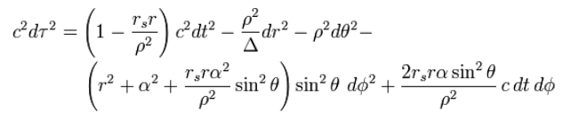
Μετρική Kerr

Slide 36

Reissner–Nordström metric

Slide 37
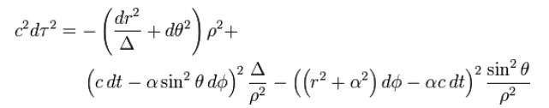
Kerr–Newman metric

